Slide 1


Группа « Знайки»
Наш девиз « Любим петь и рисовать, книги разные читать,
наблюдать и
удивляться и друг другу улыбаться. Много разных дел у нас –
Наша группа просто класс!»

Slide 2
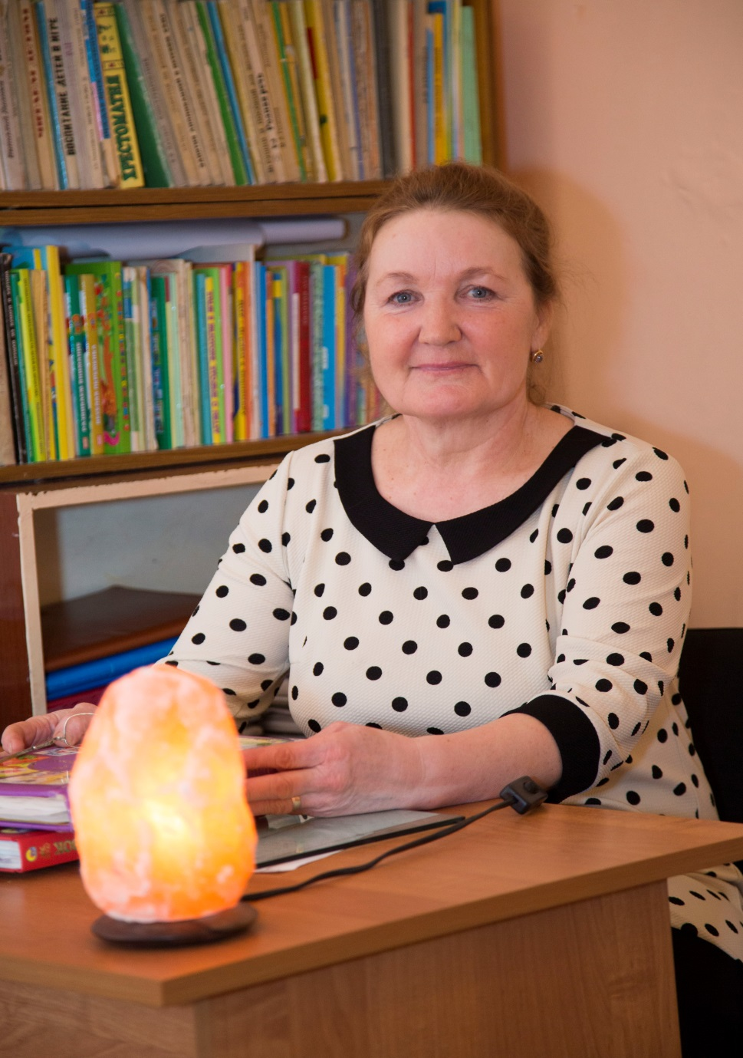
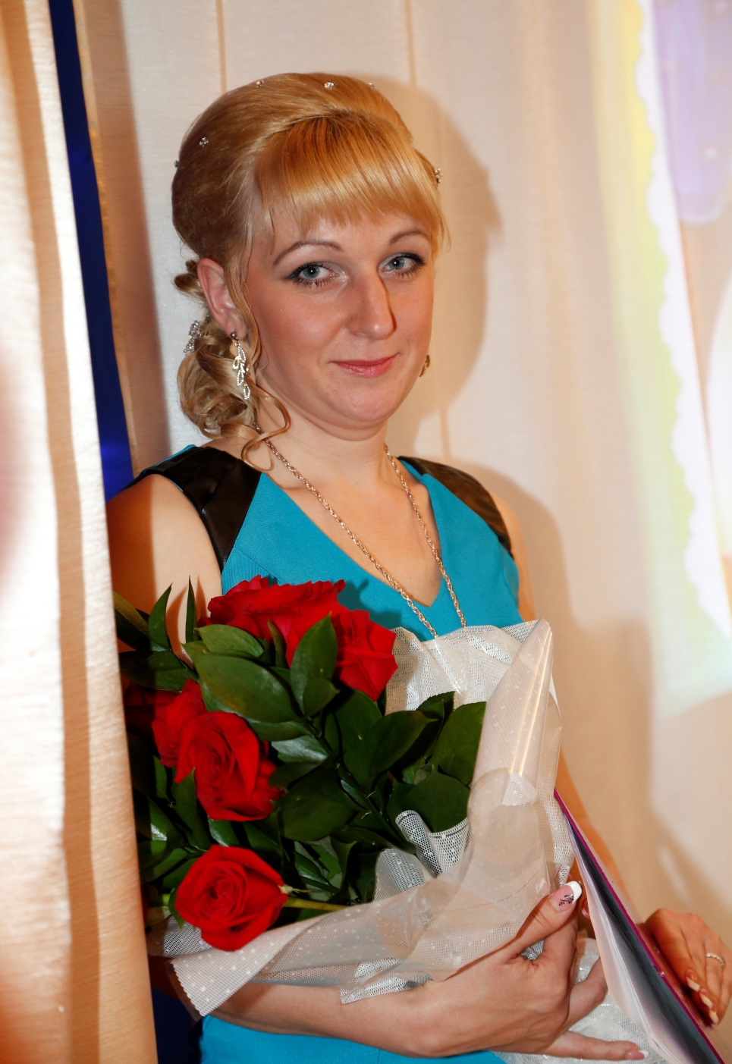

На группе работают воспитатели
Кодолова Наталья Сергеевна
Гуреева Надежда Анатольевна

Slide 3
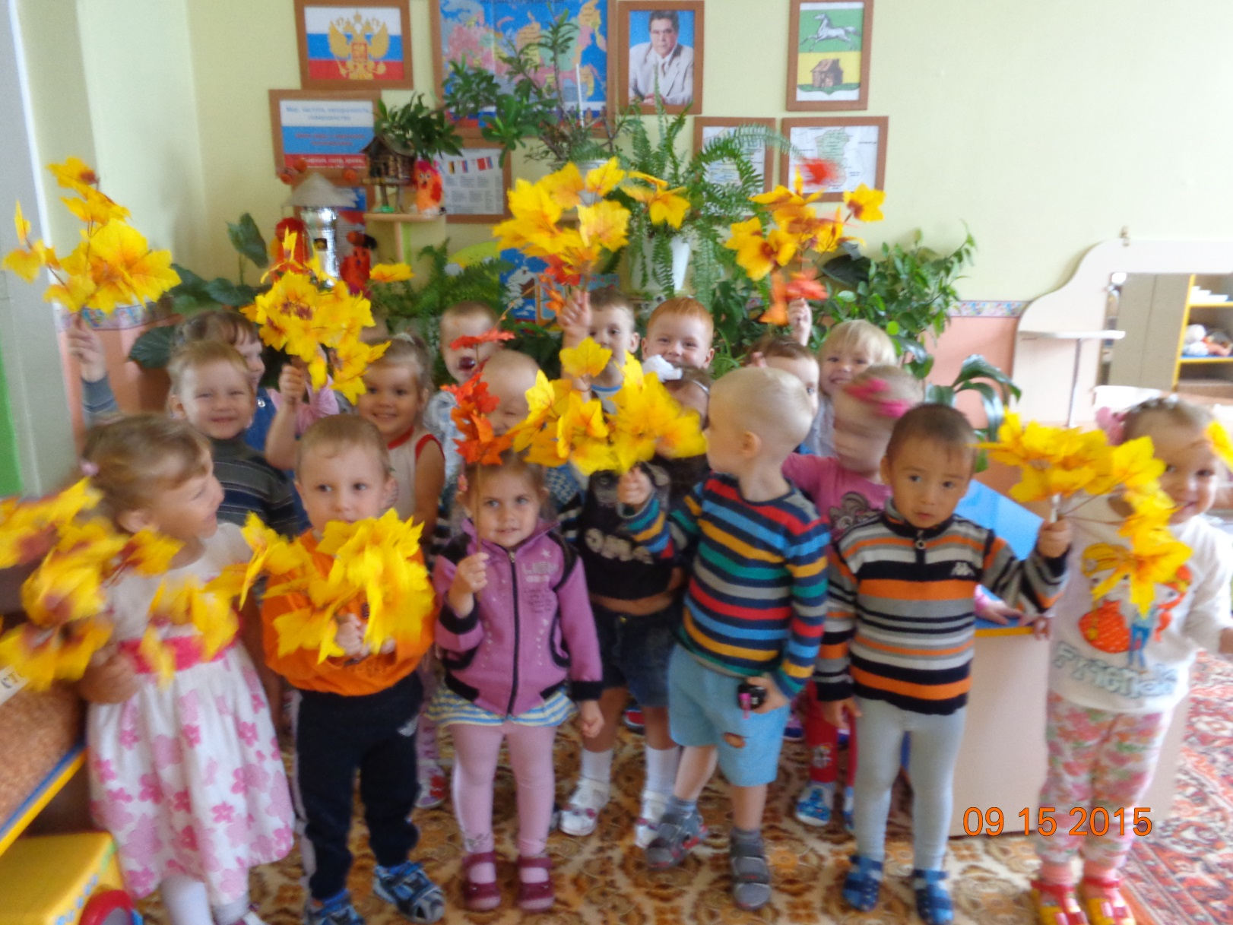
Нашу группу посещают 23 замечательных малыша.
Все они разные, но очень-очень дружные

Slide 4
Заходи и посмотри:
Красота у нас, уют, -
«Знайки» все нас зовут
Здорово живется нам:
Вопросы здесь, вопросы там.
Любопытны мы, всезнайки,
Мы - вопросозадавайки.
Мы на все дадим ответ:
Что ел суслик на обед?
Почему растет трава?
Знает наша детвора!
Если что-то не пойму,
Я спрошу: "А почему?"
Воспитатель мне поможет,
Правильный ответ предложит

Slide 5
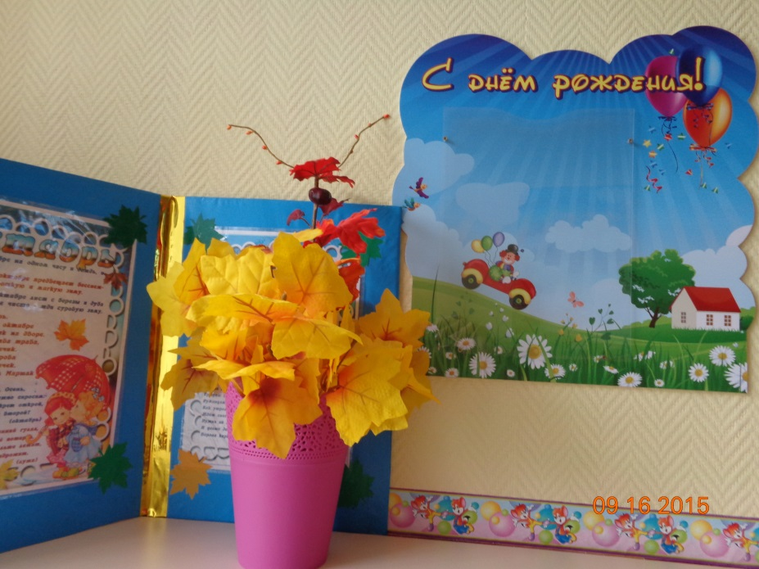
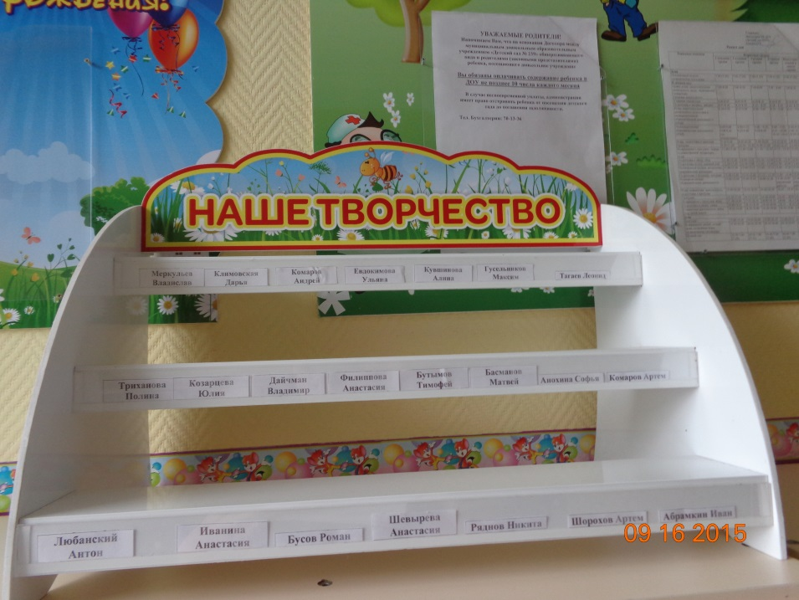
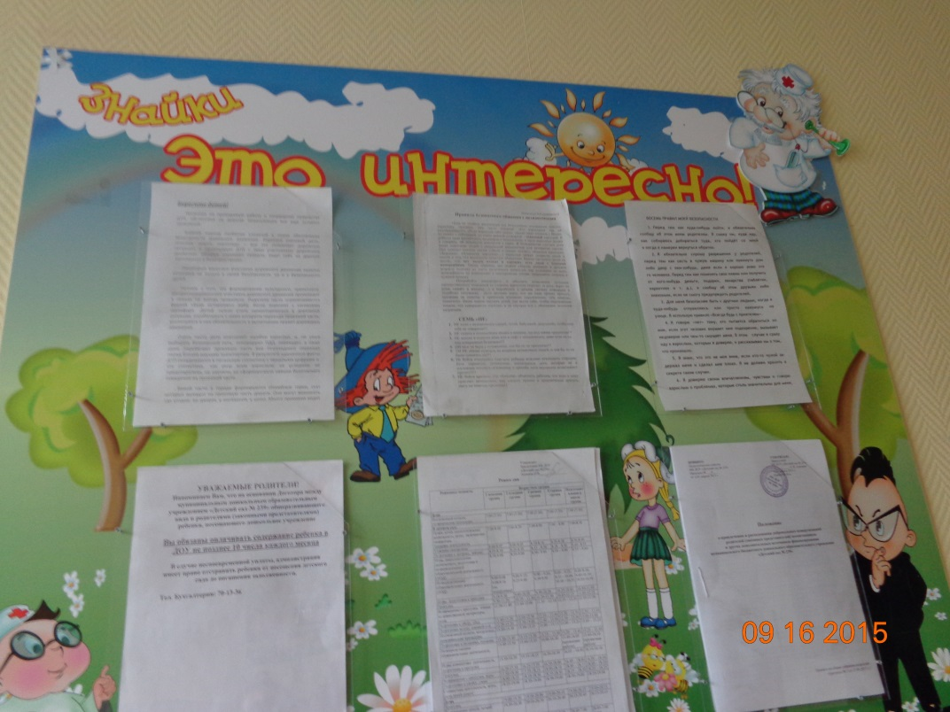
А родители за детьми приглядывают,
И в уголок информации поглядывают,
Здесь интересного много:
Чем занимаемся, какая необходима помощь

Slide 6
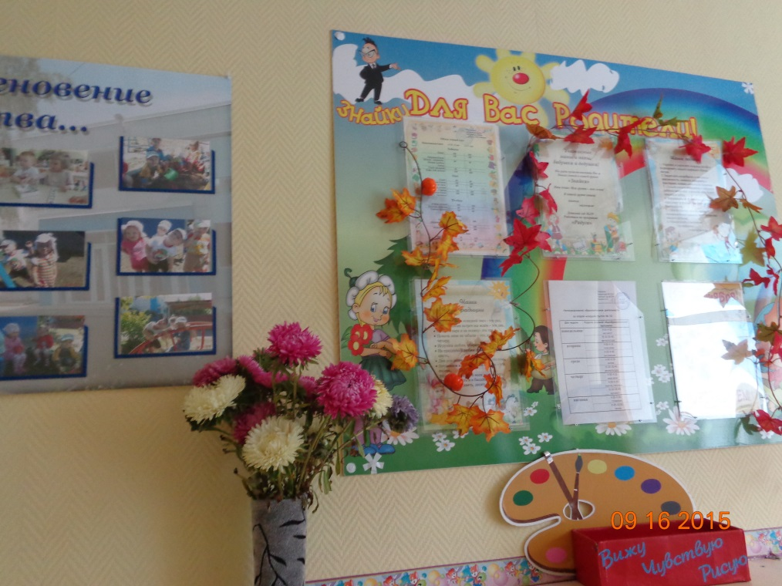
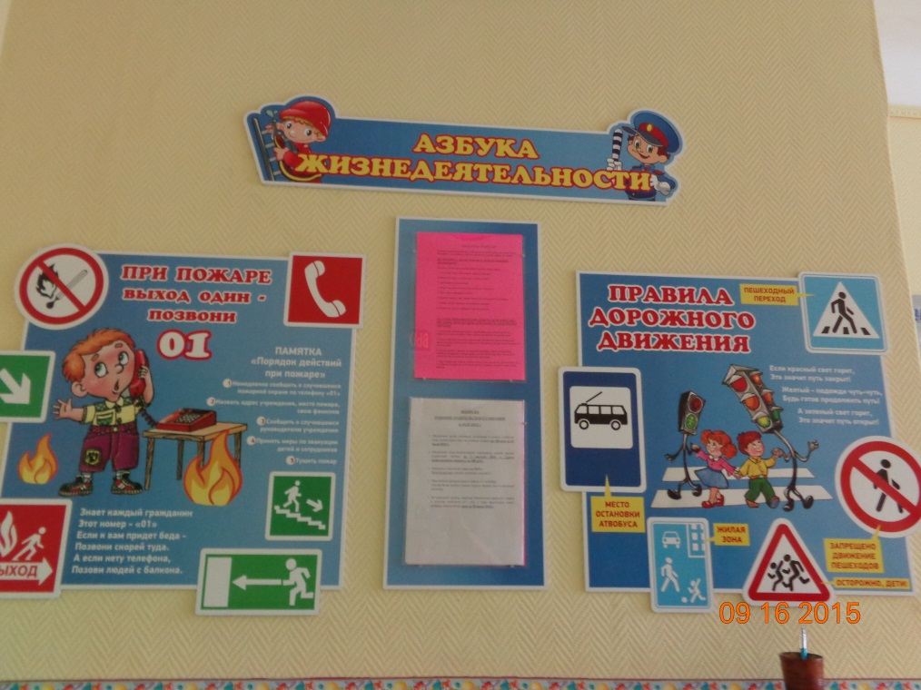
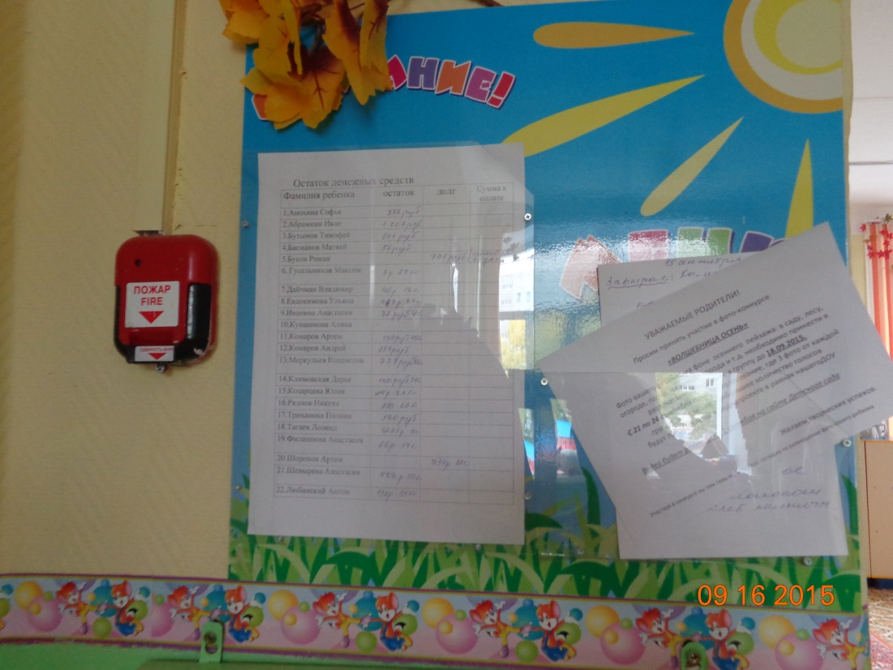

Slide 7
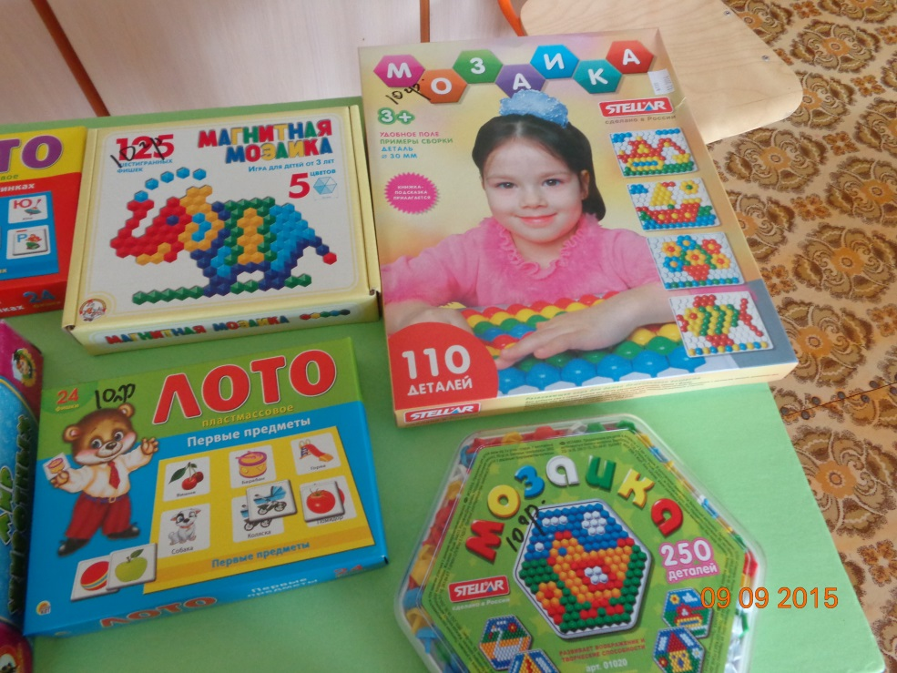
Играть мы любим очень:
Вы знаете, друзья!
Без игр прожить ребенку
Никак, никак нельзя
Много игрушек в детском саду
Наши игрушки стоят на виду.
Кот в сапогах, длинноухие зайки
И барабан, и балалайки.
Куклы нарядные в косах сидят,
Куклы на зайцев и мишек глядят.
Мы наши игрушки не бьем, не ломаем,
Их у товарищей не отнимаем.
Наши игрушки стоят на виду, -
Все у нас общее в детском саду.

Slide 8
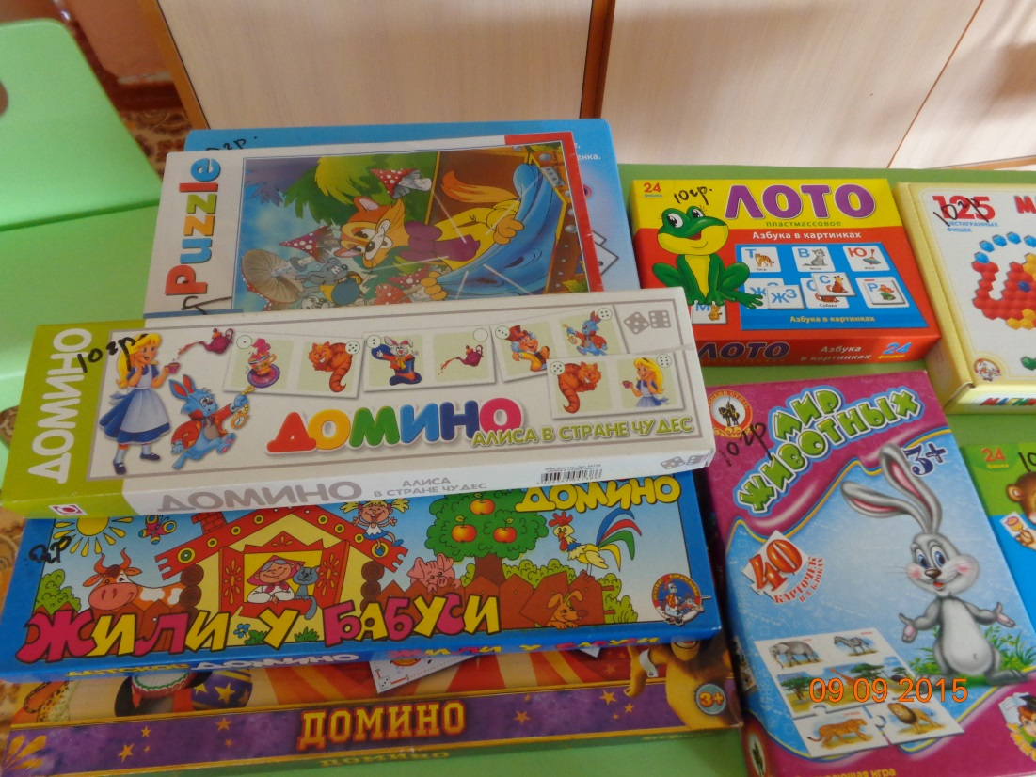
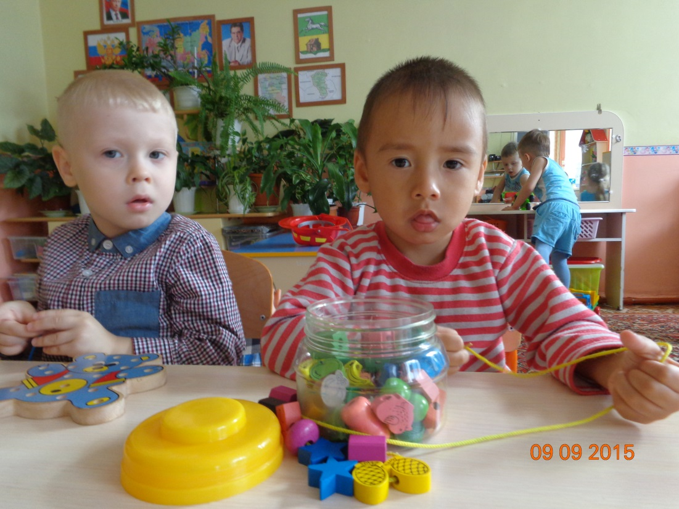

Slide 9
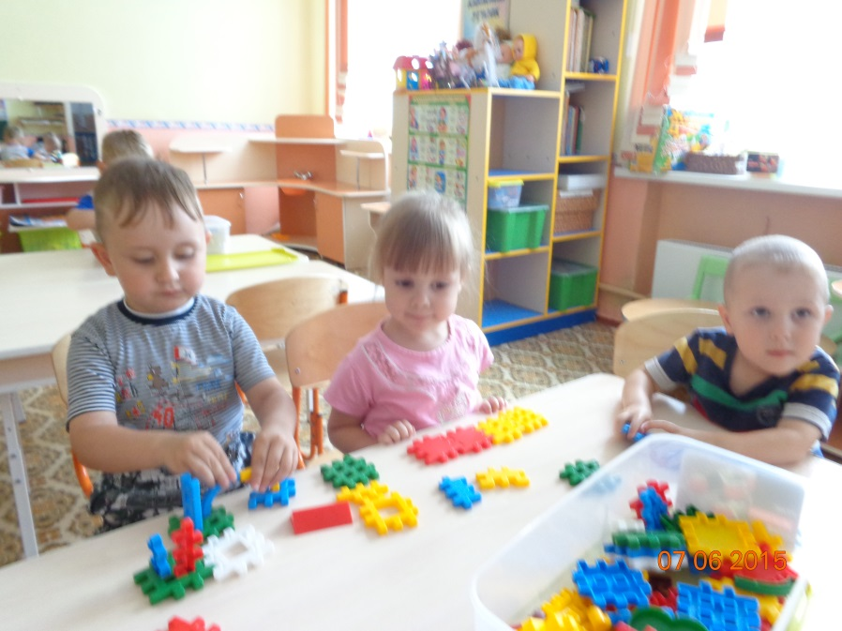
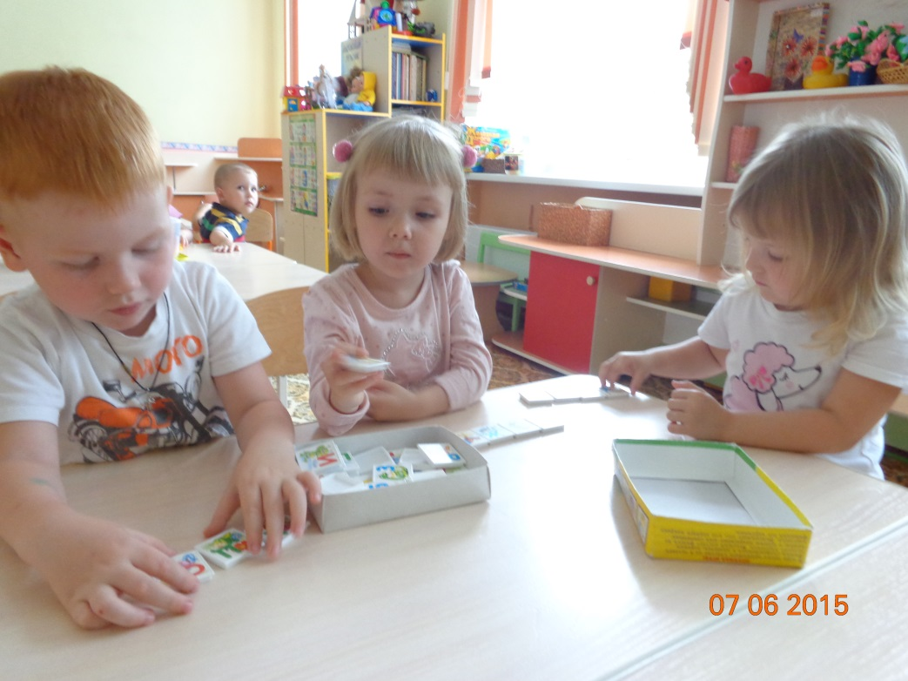
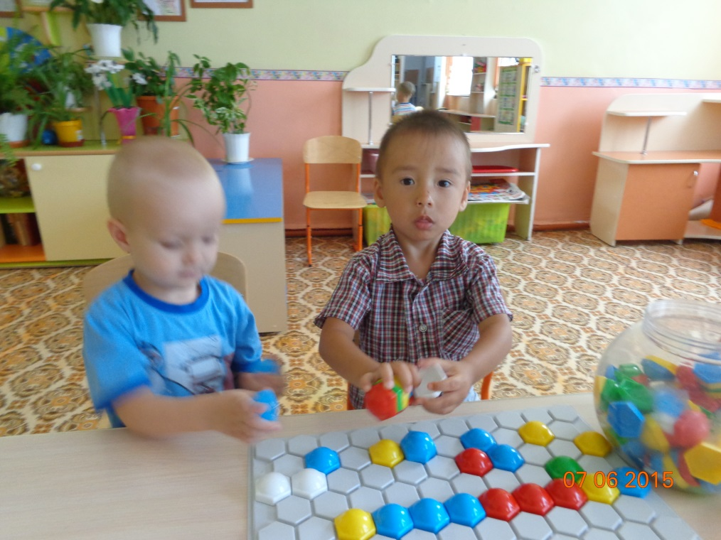
Наши милые детишки,
И девчонки и мальчишки,
Любят песни петь, играть,
Книжки разные читать

Slide 10
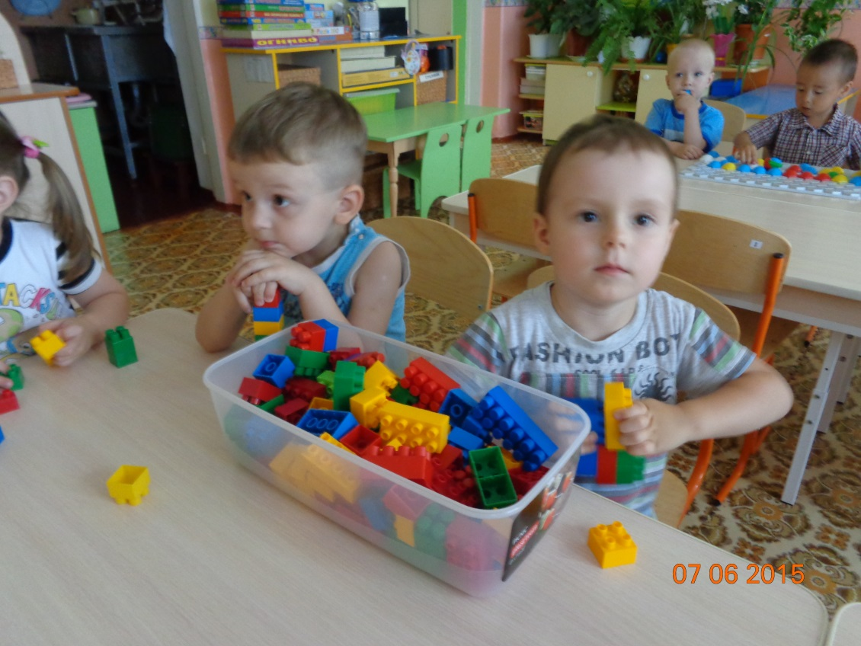
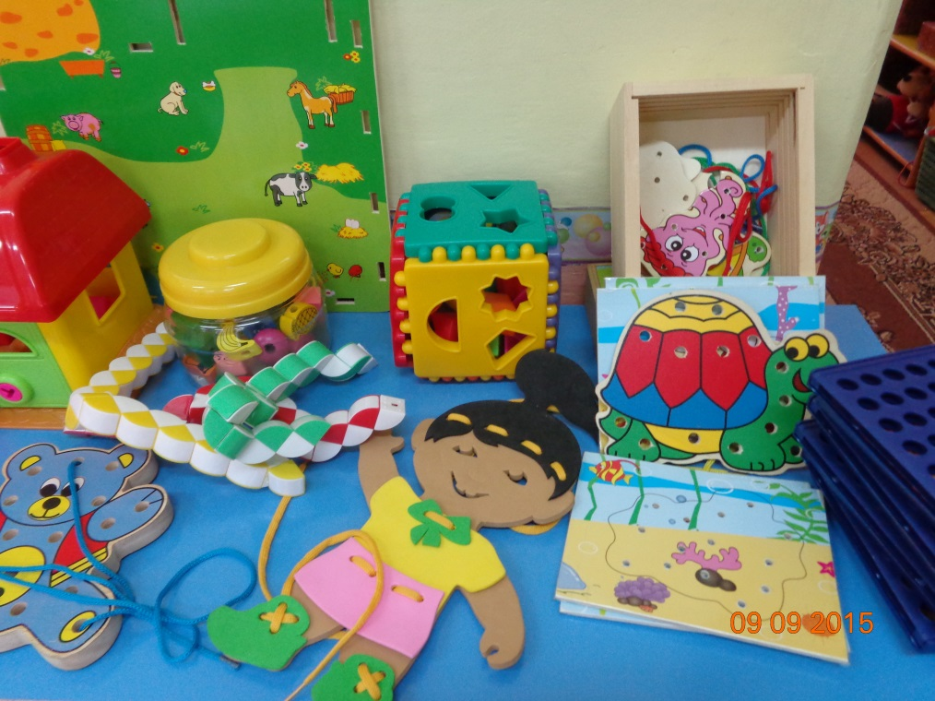
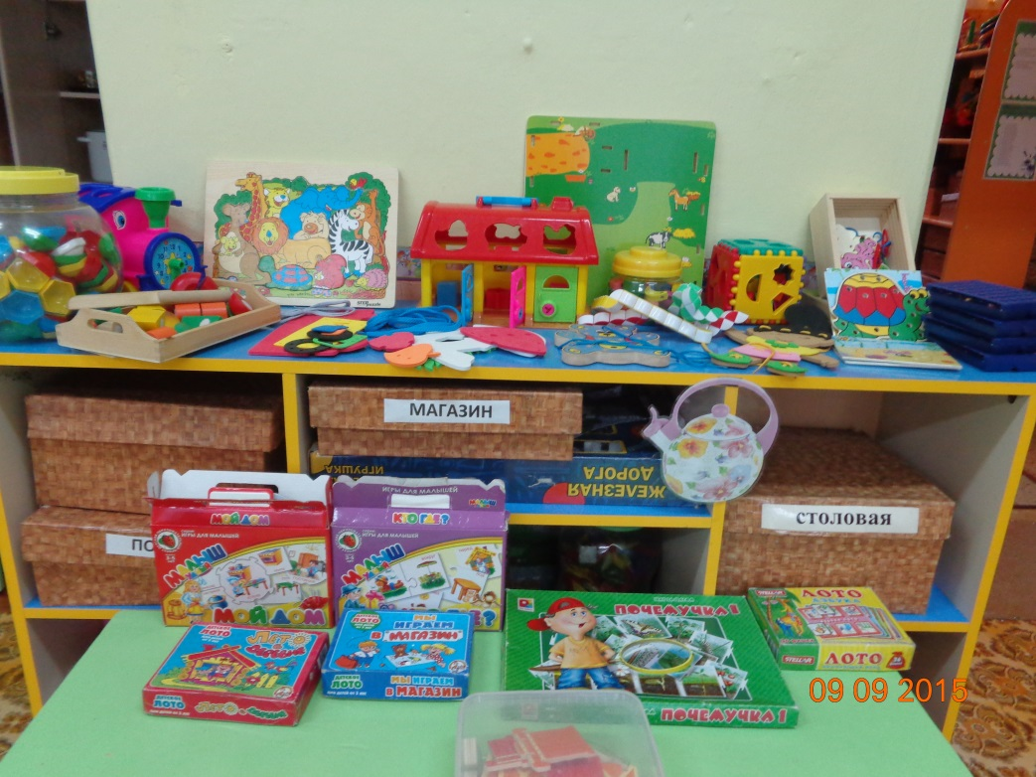
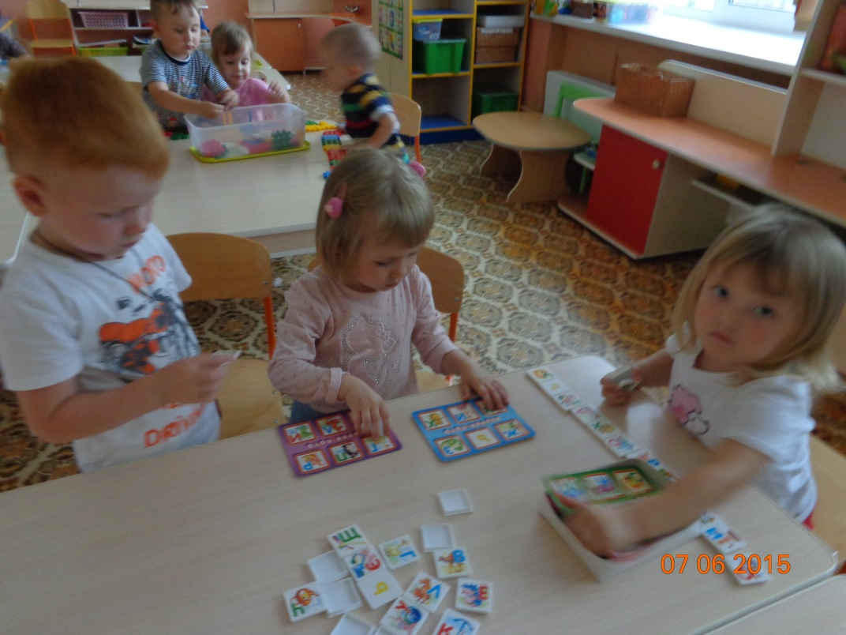

Slide 11
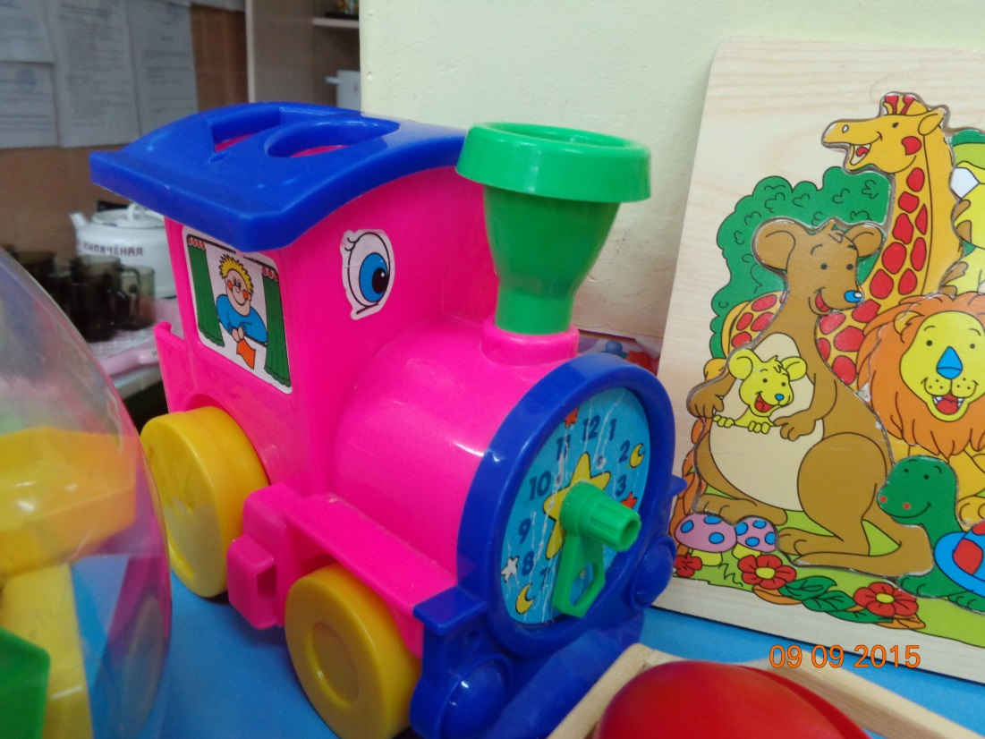
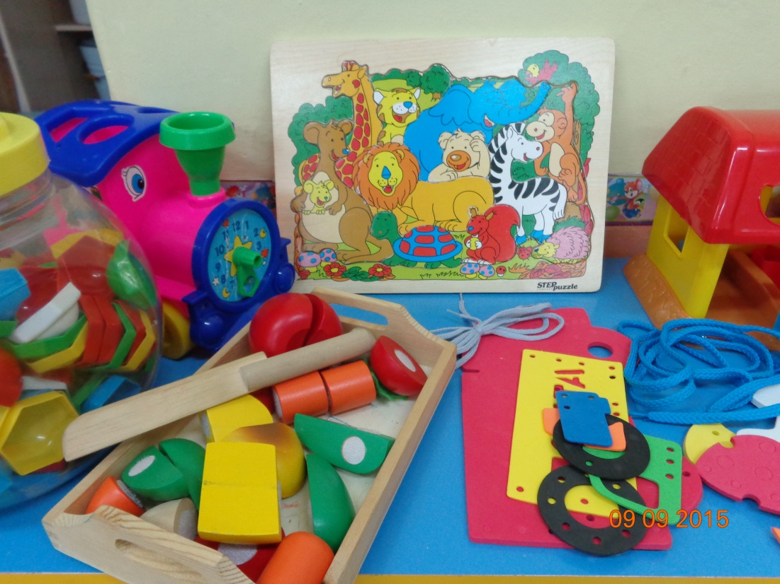
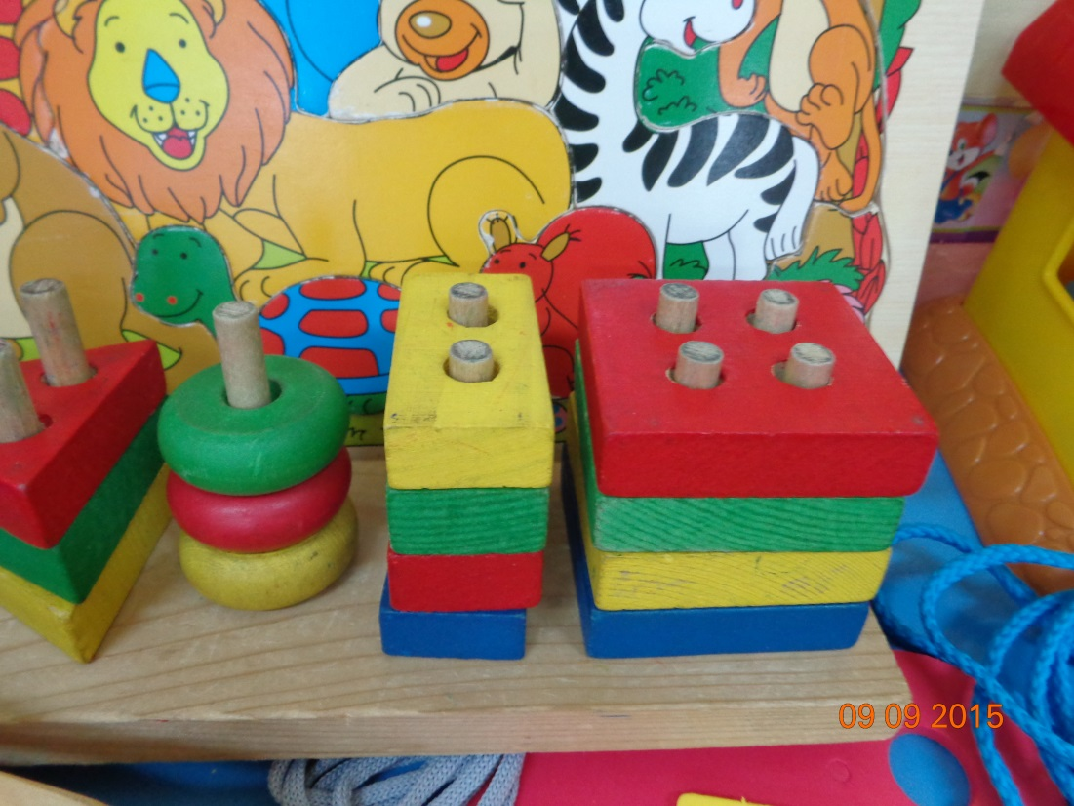
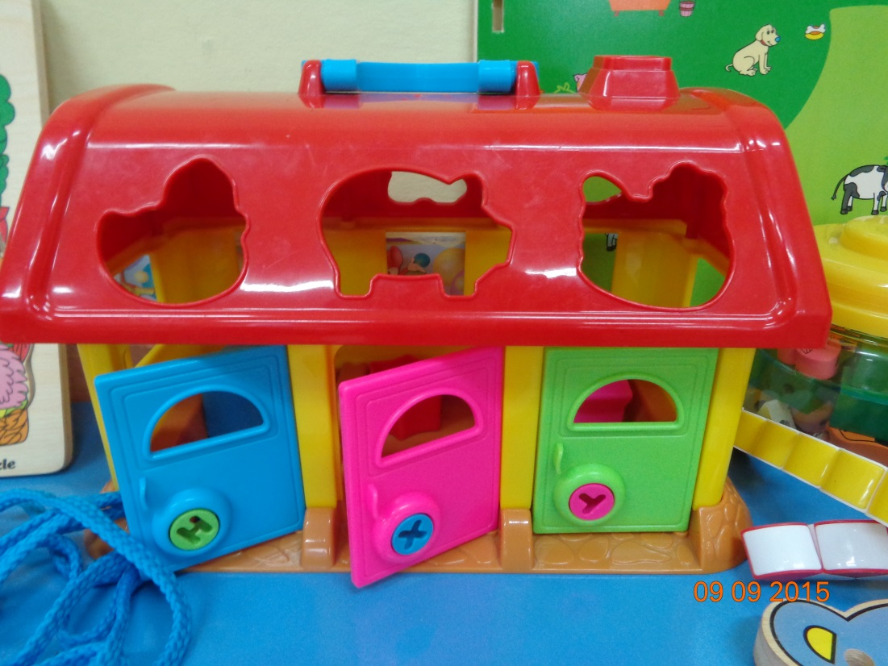

Slide 12
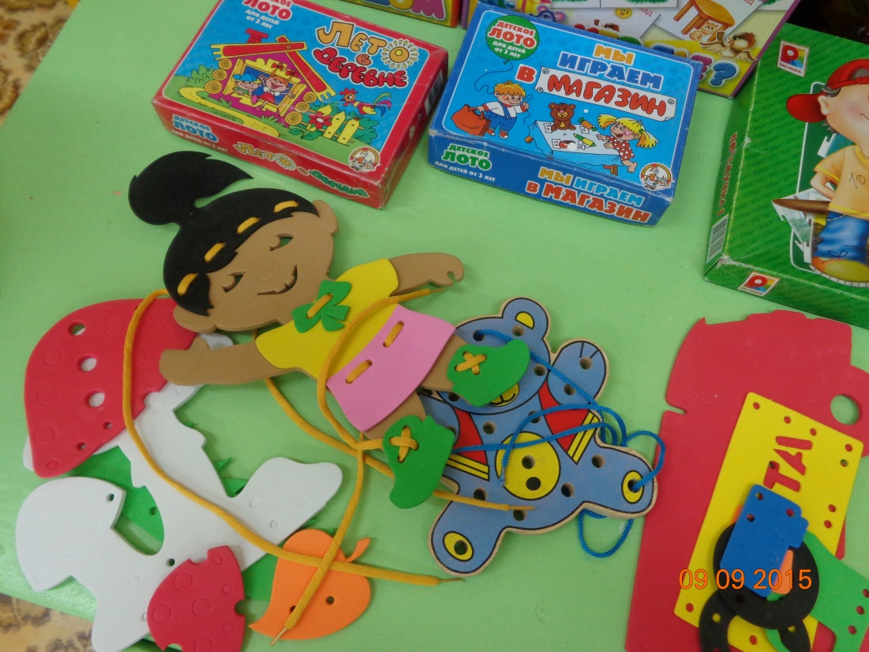
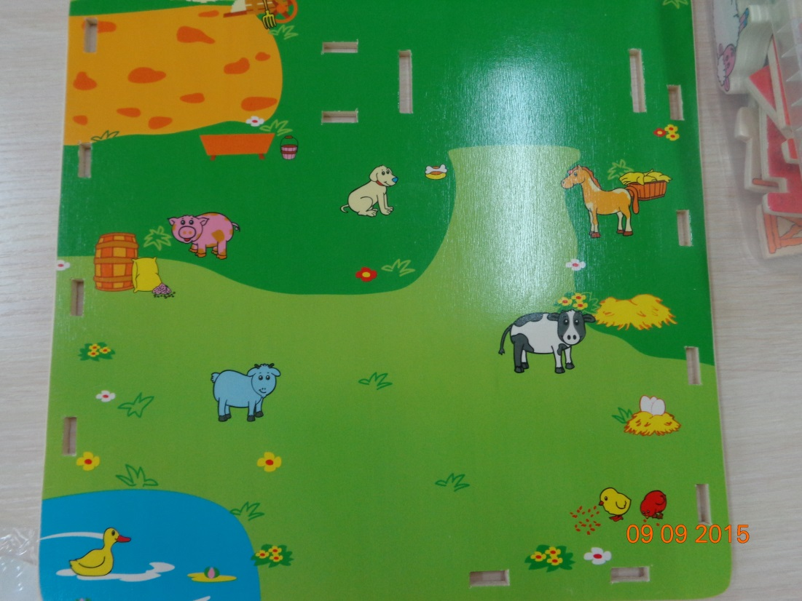
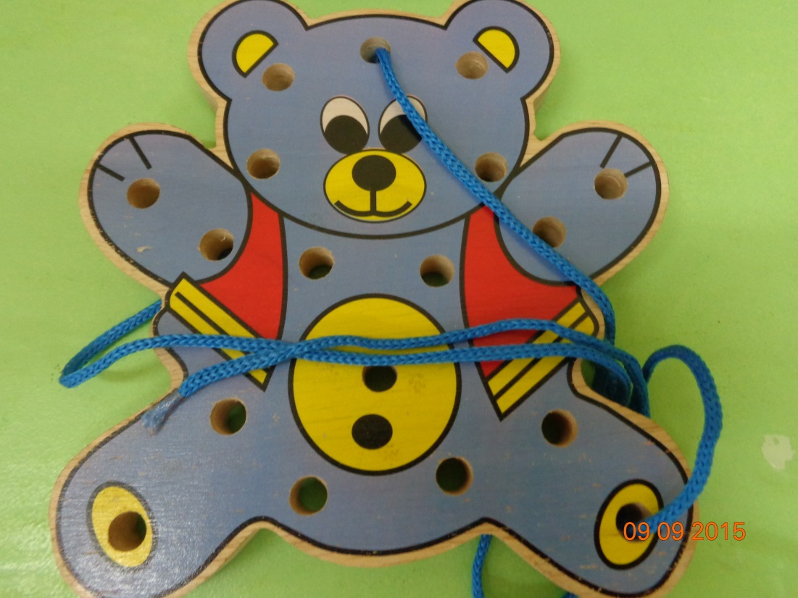
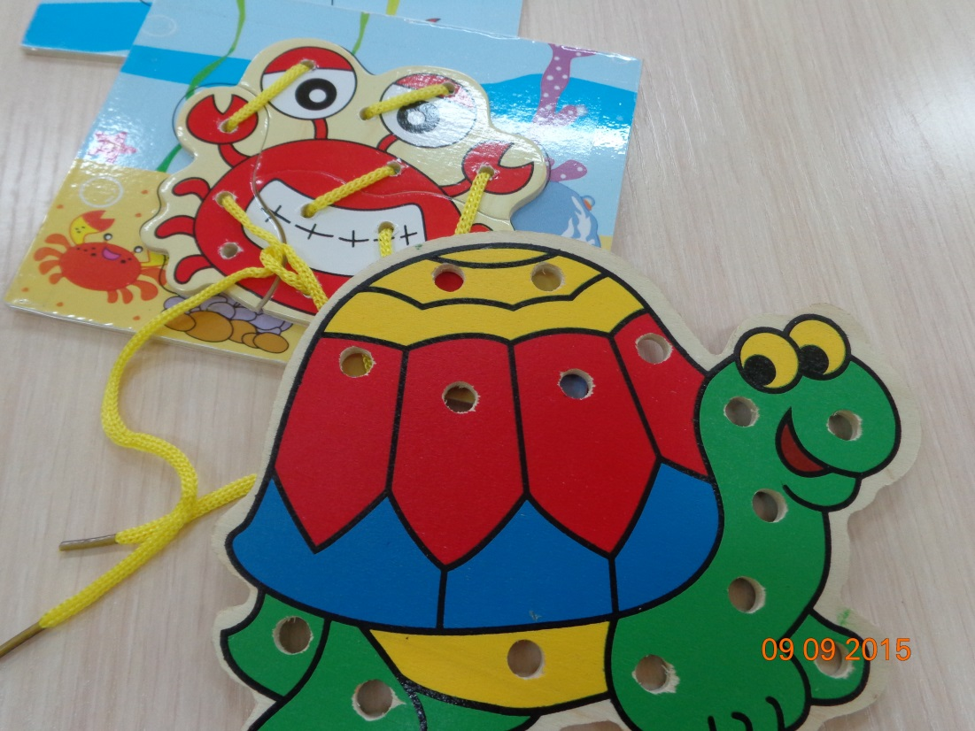

Slide 13
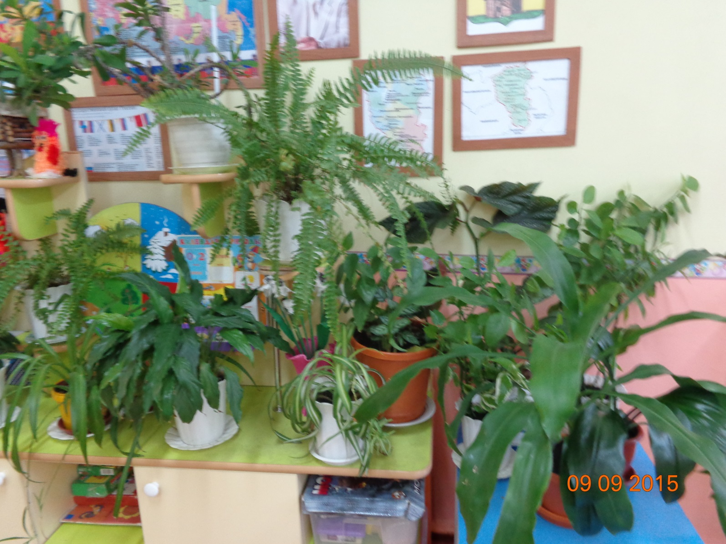
В нашей группе на столе,
Во зеленой во стране,
В беленьких горшочках
Подросли цветочки.
Вот розан, герань, толстянка,
Толстых кактусов семья.
Их польем мы спозаранку
Я и все мои друзья.

Slide 14
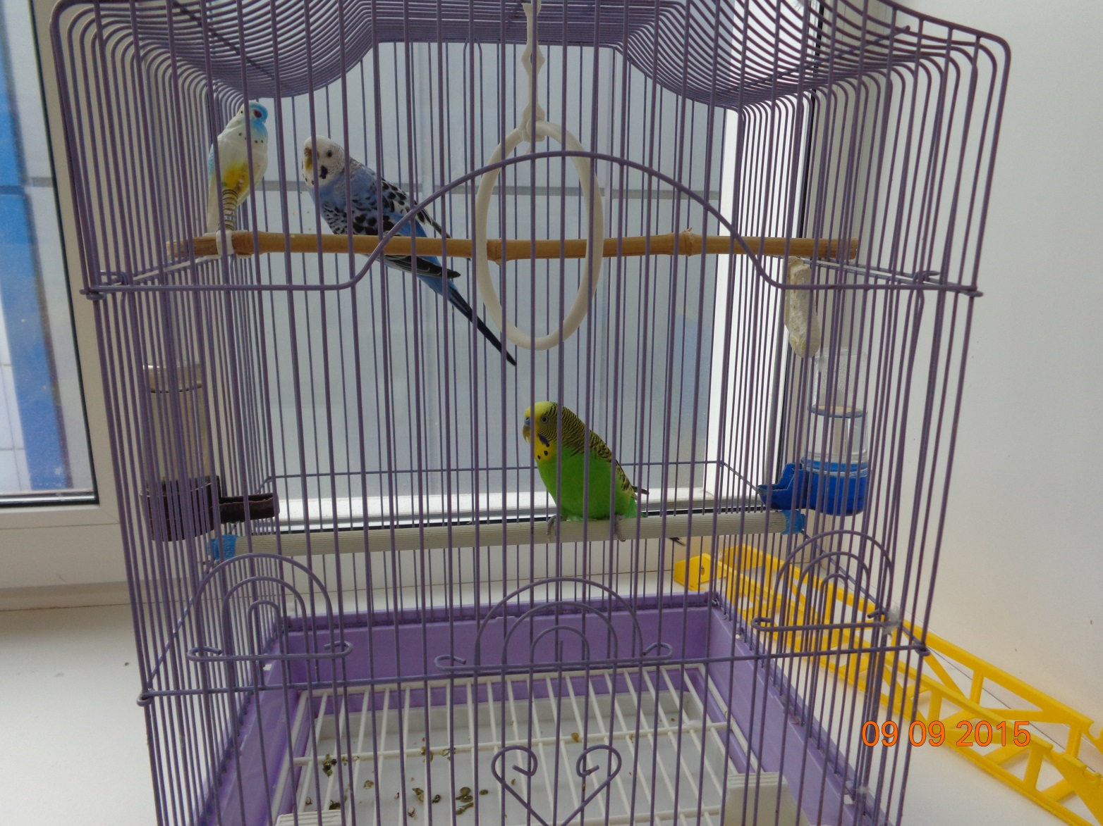
На окошке таи и тут
Попугайчики поют

Slide 15
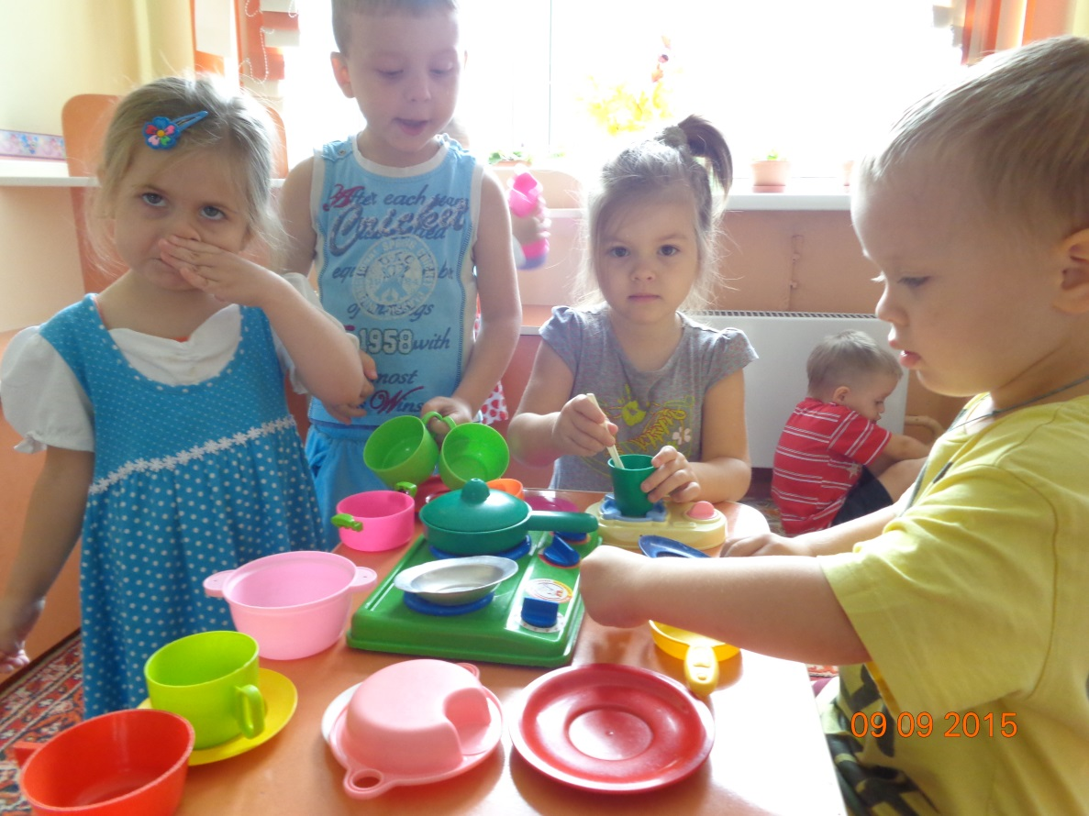
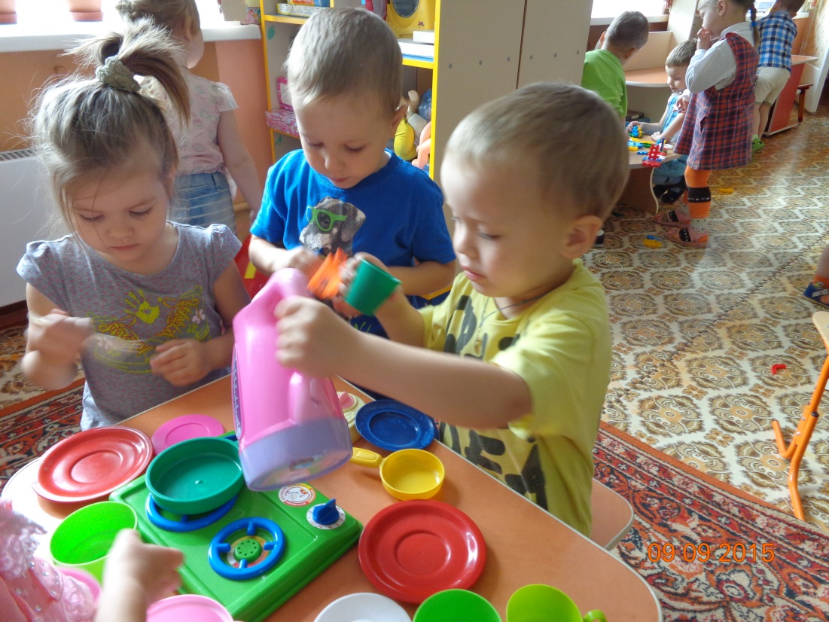
СЮЖЕТНО-РОЛЕВЫЕ ИГРЫ

Slide 16
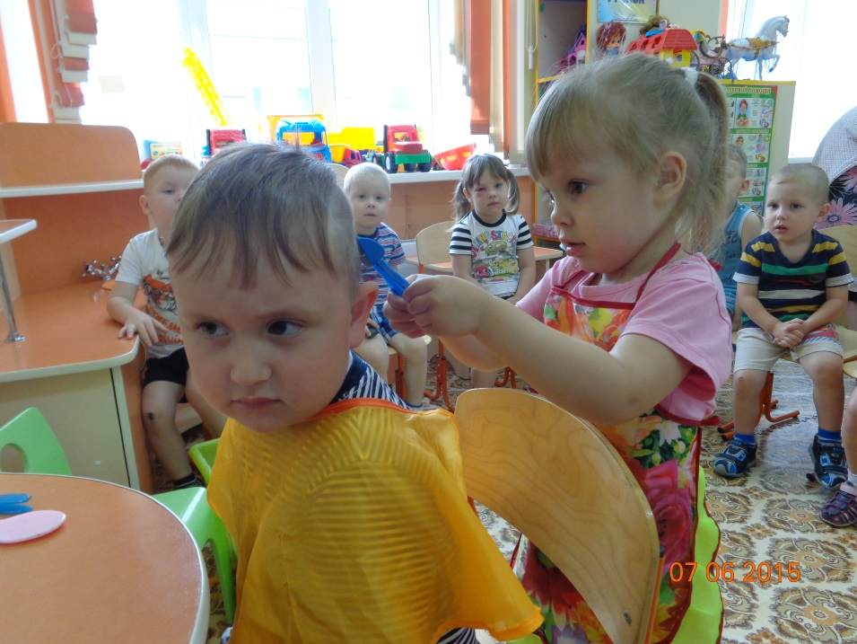
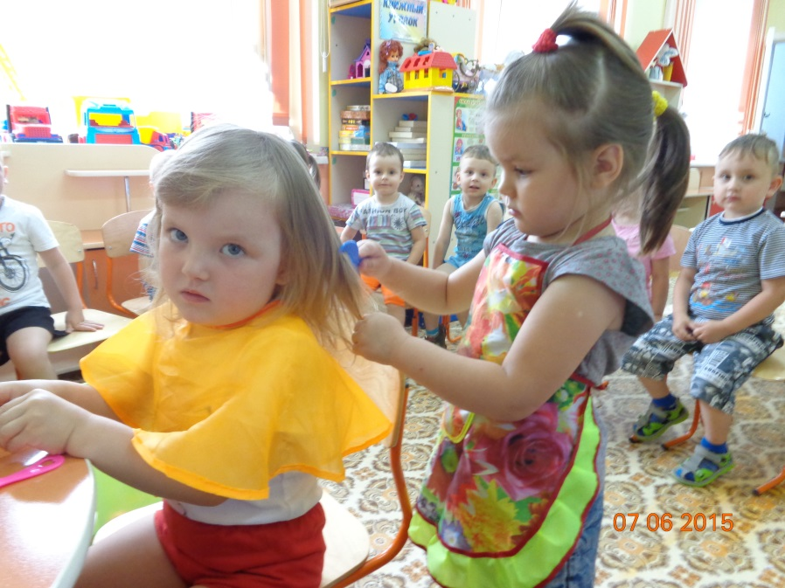
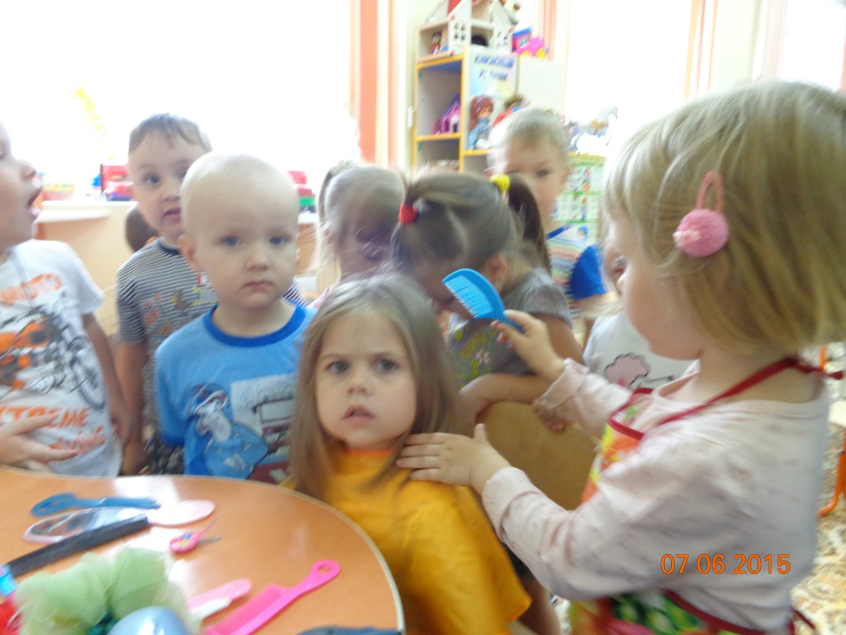
В парикмахерской шикарной
Есть весь нужный инструмент,
Тушь, помада, и румяна,
Вот "Шанели" только нет!
Тут Вам сделают прически
Покороче, подлинней,
Если куколка захочет,
Даже пыль стряхнут с ушей!
Если очень постараться,
Сможем так подстричь, завить,
Что принцессу с замарашкой
Принц не сможет различить!
Будет Золушка с прической
На балу иметь успех!
Пострижем её так ловко,
Будет в зале краше всех!

Slide 17
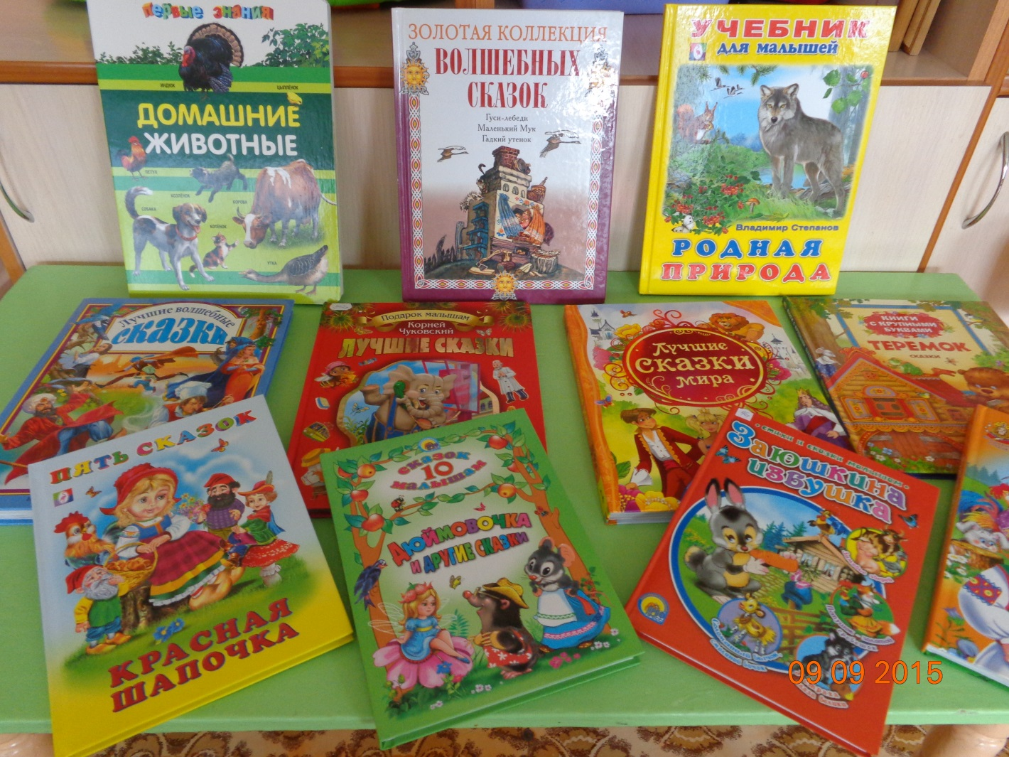
Этот уголок привлекает всех ребят,
Здесь торжественно и чинно
Книжки умные стоят.
Что, и где, и почему?
Как, когда, откуда?
Все поведают они
Тем, кто верит в чудо!

Slide 18
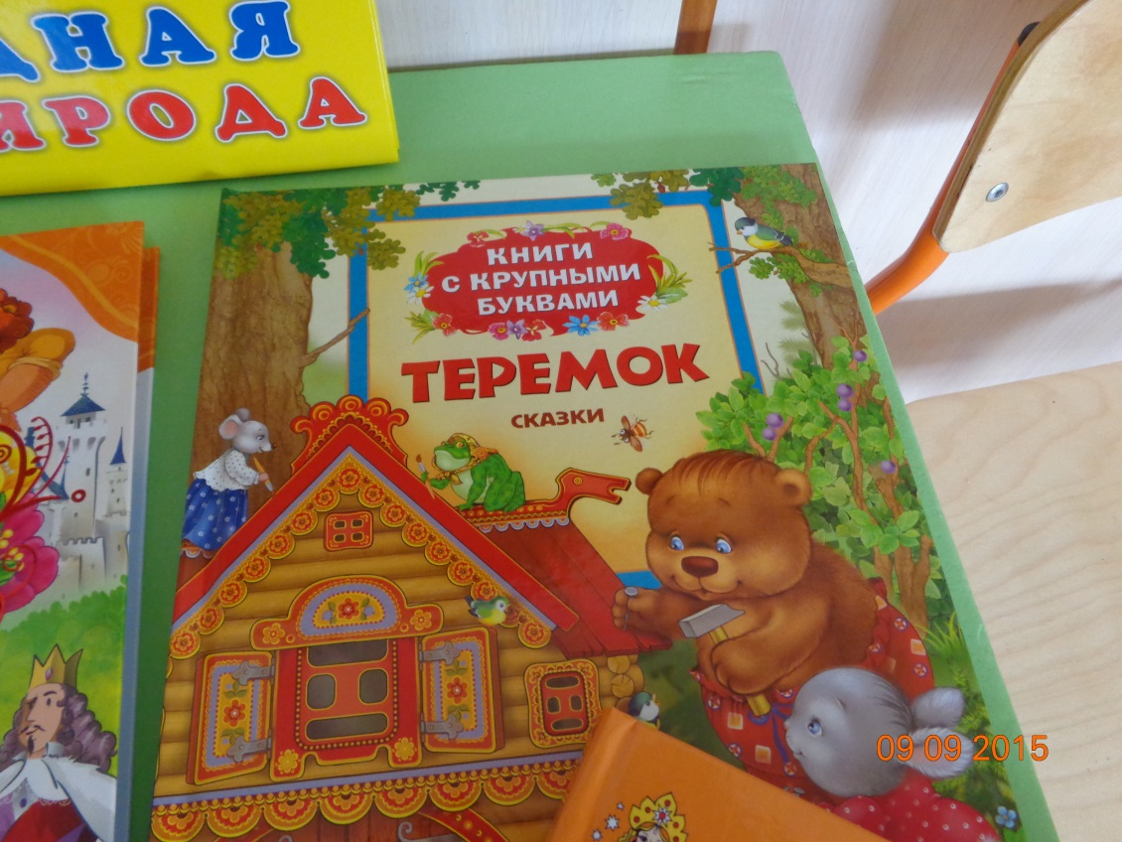
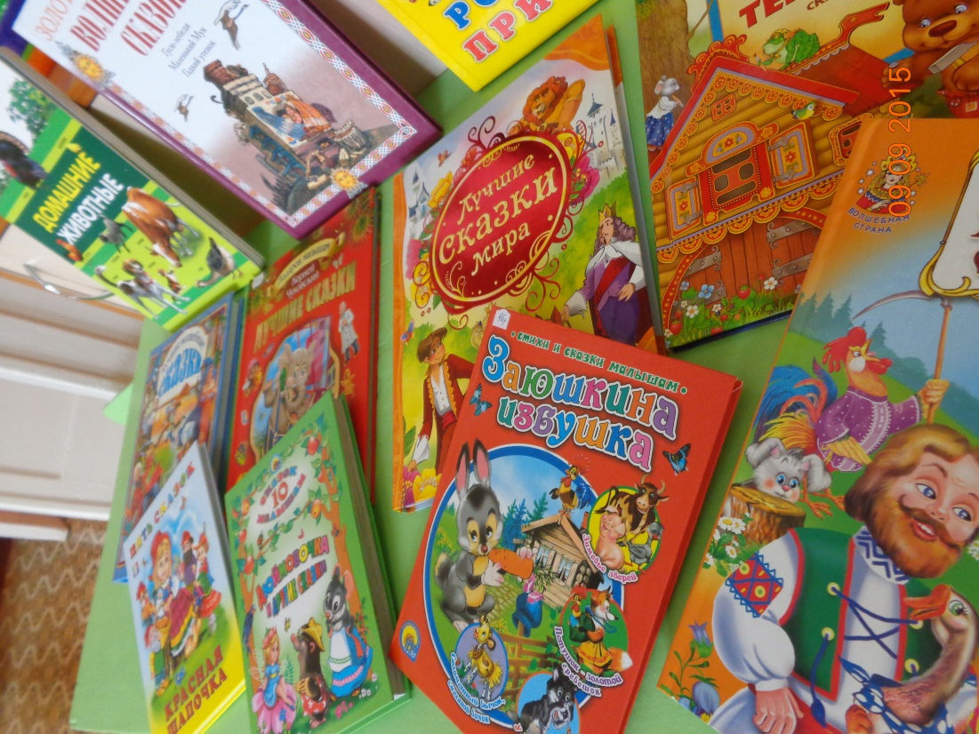

Slide 19
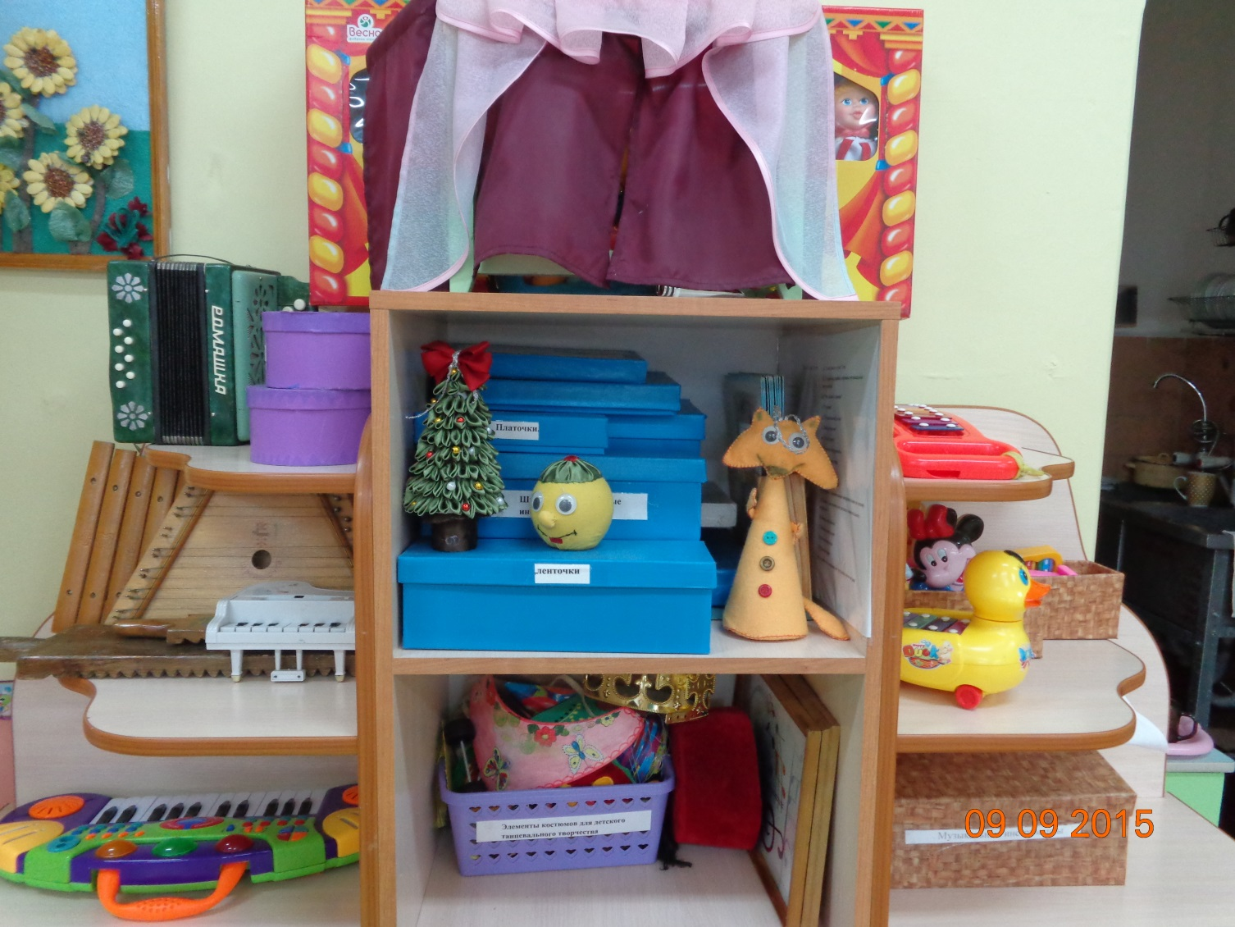
Под пианино мы поём,
И пляшем и играем!
В просторном зале игровом
Мы вовсе не скучаем!
И в группе куклы не скучают!
Там музыкальный уголок!
В нём дети громко так играют,-
Трясется даже потолок!
У нас ведь много инструментов:
Свирель, гитара, ксилофон,
Труба, гармошка, бубны, флейты
И даже есть аккордеон!
Под нашу музыку поют
И пляшут так старательно
Детишки, куклы, - все вокруг!
И даже воспитатели!

Slide 20
Группу всю мы показали,
О себе все рассказали.
Вас в гости снова будем ждать,
Нам есть еще, что показать!
Спасибо за внимание !

